Slide 1

MÔN SINH HỌC 10
BÀI 17. THÔNG TIN GIỮA CÁC TẾ BÀO

Slide 2
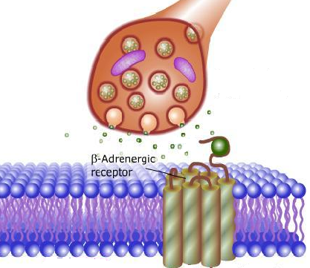

HOẠT ĐỘNG 1. KHỞI ĐỘNG
TÌNH HUỐNG 1
Tế bào thần kinh sẽ truyền các phân tử tín hiệu (chất hoá học) cho tế bào cơ. Nếu sự giao tiếp này bị ngừng lại, cơ sẽ không vận động được. Vậy quá trình các tế bào truyền tín hiệu và nhận tín hiệu diễn ra như thế nào?
Tế bào thần kinh
Chất truyền tin hoá học
Màng tế bào cơ
Thụ thể

Slide 3
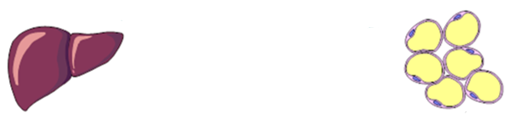
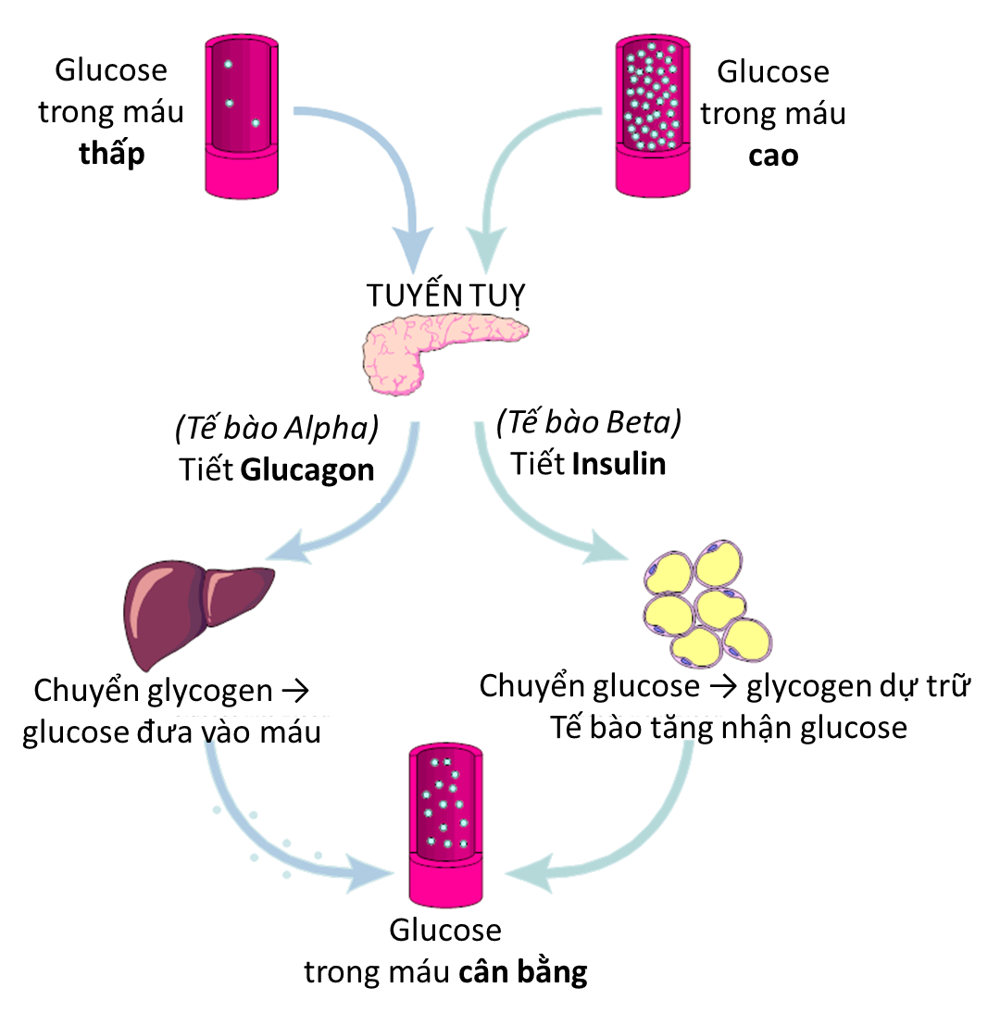
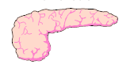
HOẠT ĐỘNG 1. KHỞI ĐỘNG
TÌNH HUỐNG 2
Chuyển glucose → glycogen dự trữ
Glucose trong máu cao
TB tăng nhận và sử dụng glucose
(Tế bào Beta) tiết Insulin
Tuyến tuỵ
Glucose trong máu
cân bằng
(Tế bào Alpha) tiết Glucagon
Glucose trong máu thấp
Chuyển glycogen → glucose đưa vào máu

Slide 4
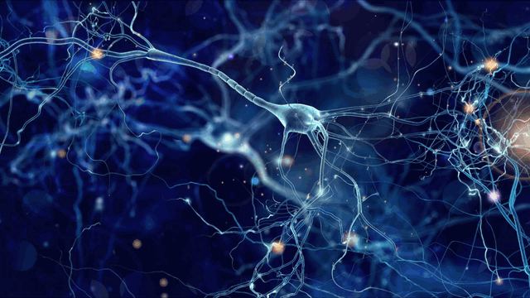
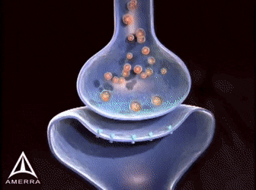
BÀI 17. THÔNG TIN GIỮA CÁC TẾ BÀO

Slide 5
BÀI 17. THÔNG TIN GIỮA CÁC TẾ BÀO
I. THÔNG TIN GIỮA CÁC TẾ BÀO
II. QUÁ TRÌNH TRUYỀN THÔNG TIN GIỮA CÁC TẾ BÀO

Slide 6
HOẠT ĐỘNG 2. KHÁM PHÁ

Slide 7

BÀI 17.
THÔNG TIN GIỮA CÁC TẾ BÀO
1
1
Khái niệm về thông tin giữa các tế bào
❖ Quan sát Hình 17.1 và thông tin SGK, hãy hoàn thành phiếu học tập 1.
Hoạt động 2.1.
Tìm hiểu về thông tin giữa các tế bào
PHIẾU HỌC TẬP 1
Quan sát Hình 17.1, hãy cho biết thông tin được truyền từ tế bào này đến tế bào khác bằng cách nào.
Tế bào đáp ứng như thế nào với các tín hiệu khác nhau?
Hãy cho một ví dụ về sự đáp ứng của tế bào.

Slide 8
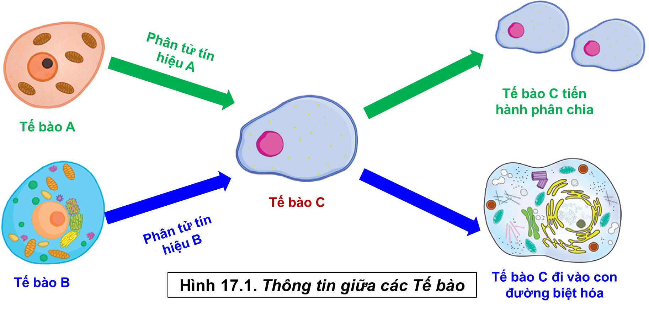
BÀI 17.
THÔNG TIN GIỮA CÁC TẾ BÀO
1
1
Khái niệm về thông tin giữa các tế bào
Hoạt động 2.1.
Tìm hiểu về thông tin giữa các tế bào

Slide 9
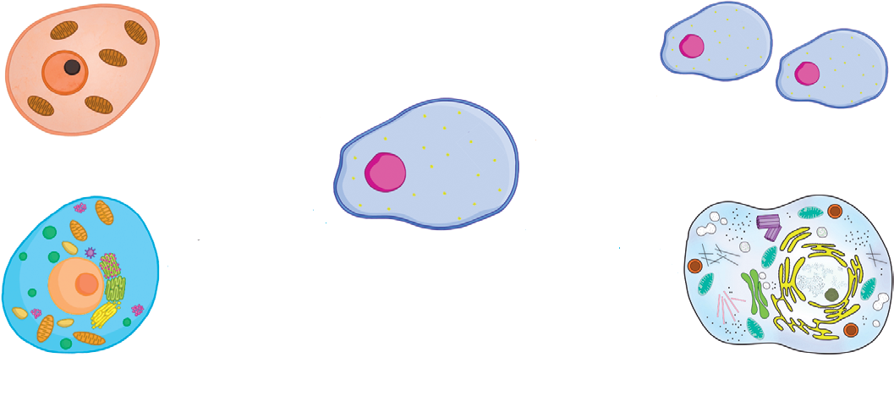
BÀI 17.
THÔNG TIN GIỮA CÁC TẾ BÀO
1
1
Khái niệm về thông tin giữa các tế bào
Hoạt động 2.1.
Tìm hiểu về thông tin giữa các tế bào
Phân tử tín hiệu A
Tế bào C tiến hành phân chia
Tế bào A
Tế bào C
Phân tử tín hiệu B
Tế bào C đi vào con đường biệt hoá
Tế bào B
Hình 17.1. Thông tin giữa các Tế bào

Slide 10
BÀI 17.
THÔNG TIN GIỮA CÁC TẾ BÀO
1
1
Khái niệm về thông tin giữa các tế bào
Hoạt động 2.1.
Tìm hiểu về thông tin giữa các tế bào
PHIẾU HỌC TẬP 1
Quan sát Hình 17.1, hãy cho biết thông tin được truyền từ tế bào này đến tế bào khác bằng cách nào.
Thông tin được truyền từ tế bào này đến tế bào khác thông qua các phân tử tín hiệu.
Các tế bào tiết ra phân tử tín hiệu và truyền phân tử tín hiệu này cho tế bào đích.
Tế bào đáp ứng như thế nào với các tín hiệu khác nhau?
Đối với mỗi loại tín hiệu khác nhau, tế bào sẽ có những đáp ứng khác nhau.
Tuyến tuỵ → insulin, glucagon → các tế bào gan và cơ thực hiện quá trình chuyển hoá đường → điều hoà hàm lượng glucose trong máu.
Hãy cho một ví dụ về sự đáp ứng của tế bào.

Slide 11
BÀI 17.
THÔNG TIN GIỮA CÁC TẾ BÀO
1
1
Khái niệm về thông tin giữa các tế bào
Hoạt động 2.1.
Tìm hiểu về thông tin giữa các tế bào
❖ Hãy nêu khái niệm về thông tin giữa các tế bào.
Khái niệm
✍ Thông tin giữa các tế bào là sự truyền tín hiệu từ tế bào này sang tế bào khác thông qua phân tử tín hiệu để tạo ra các đáp ứng nhất định.
❖ Hãy trình bày ý nghĩa của sự truyền thông tin giữa các tế bào.
Ý nghĩa
✍ Sự truyền thông tin giữa các tế bào có ý nghĩa giúp cho các tế bào trong cơ thể có thể phối hợp với nhau để thực hiện các hoạt động sống của cơ thể.

Slide 12
BÀI 17.
THÔNG TIN GIỮA CÁC TẾ BÀO
1
2
Các kiểu truyền thông tin giữa các tế bào
Hoạt động 2.1.
Tìm hiểu về thông tin giữa các tế bào
❖ Hãy nêu các kiểu truyền thông tin giữa các tế bào.
Qua mối nối giữa các tế bào
Tiếp xúc trực tiếp
✍ Các kiểu truyền thông tin
Truyền tin cục bộ
Qua khoảng cách xa

Slide 13


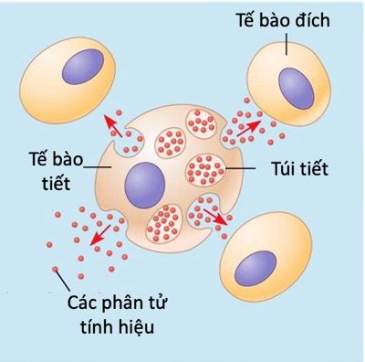
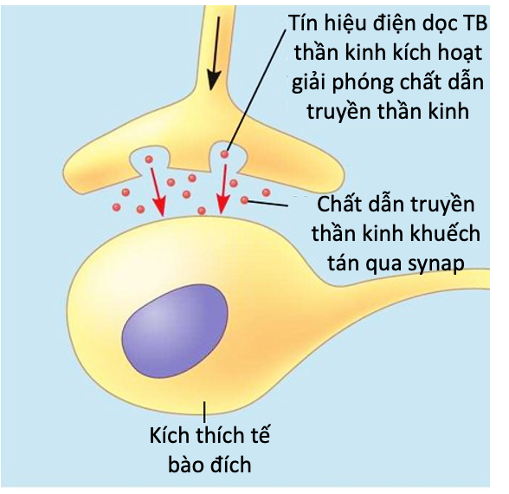


BÀI 17.
THÔNG TIN GIỮA CÁC TẾ BÀO
2
1
Các kiểu truyền thông tin giữa các tế bào
❖ Các hình sau đây thuộc kiểu truyền thông tin nào?
Hoạt động 2.1.
Tìm hiểu về thông tin giữa các tế bào
1
2
3
4

Slide 14
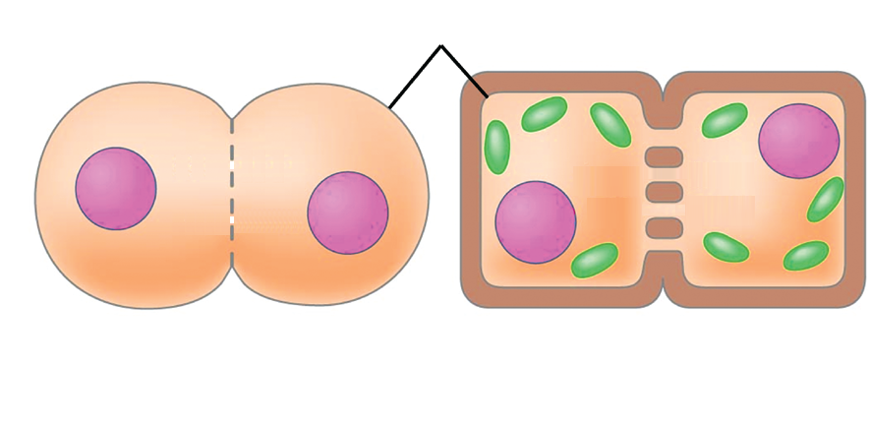
BÀI 17.
THÔNG TIN GIỮA CÁC TẾ BÀO
1
2
Các kiểu truyền thông tin giữa các tế bào
Hoạt động 2.1.
Tìm hiểu về thông tin giữa các tế bào
Tế bào động vật, thực vật đều có
cấu trúc kết nối (cầu nối) tế bào
các phân tử đi qua các tế bào liền kề
Màng sinh chất
Vùng kết nối giữa các tế bào động vật
Cầu sinh chất giữa hai tế bào thực vật
Hình 17.2 a. Qua mối nối giữa các tế bào

Slide 15
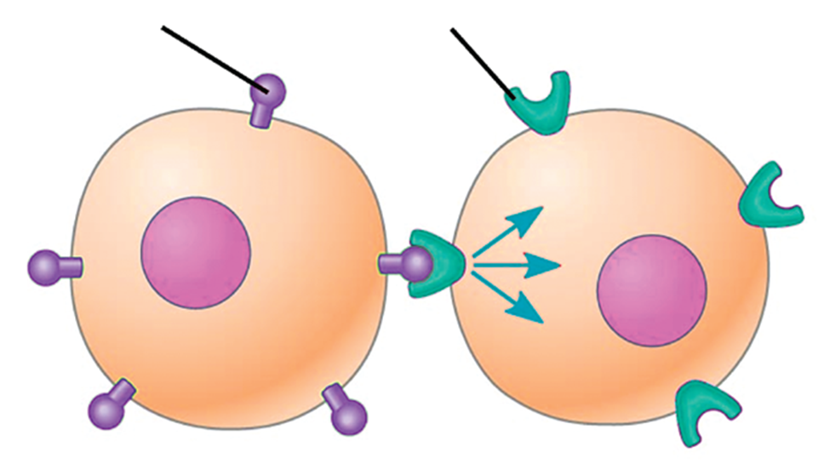
BÀI 17.
THÔNG TIN GIỮA CÁC TẾ BÀO
1
2
Các kiểu truyền thông tin giữa các tế bào
Hoạt động 2.1.
Tìm hiểu về thông tin giữa các tế bào
Tế bào động vật
❖ Có thể thông tin với nhau thông qua tiếp xúc trực tiếp giữa các phân tử bề mặt tế bào liên kết với màng.
Kháng nguyên
Thụ thể
Hình 17.2 b. Tiếp xúc trực tiếp

Slide 16
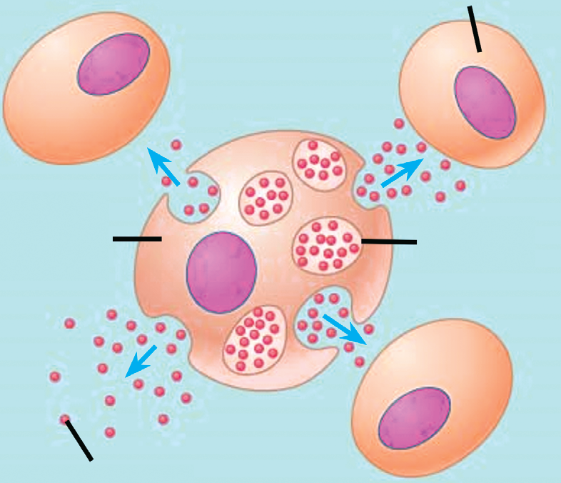
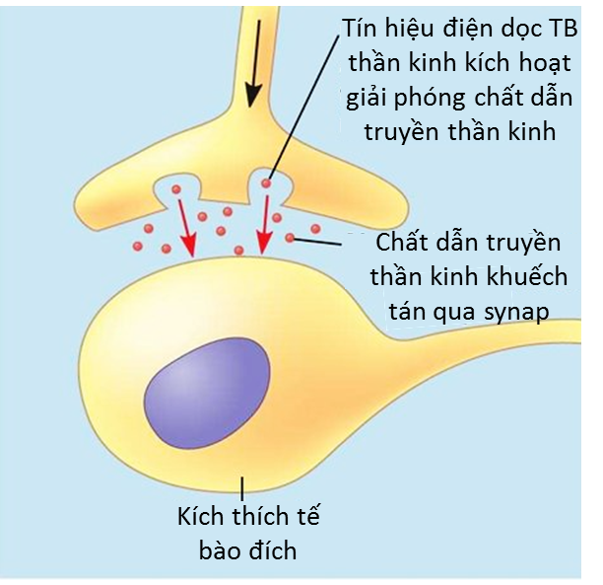
BÀI 17.
THÔNG TIN GIỮA CÁC TẾ BÀO
1
2
Các kiểu truyền thông tin giữa các tế bào
Tế bào truyền tin tiết phân tử truyền tin, các phân tử này di chuyển khoảng cách ngắn.
Hoạt động 2.1.
Tìm hiểu về thông tin giữa các tế bào
Tế bào đích
Hình 1
Hình 2
Tế bào
tiết
Túi tiết
Các phân tử tín hiệu
Hình 17.2 c. Truyền tin cục bộ

Slide 17
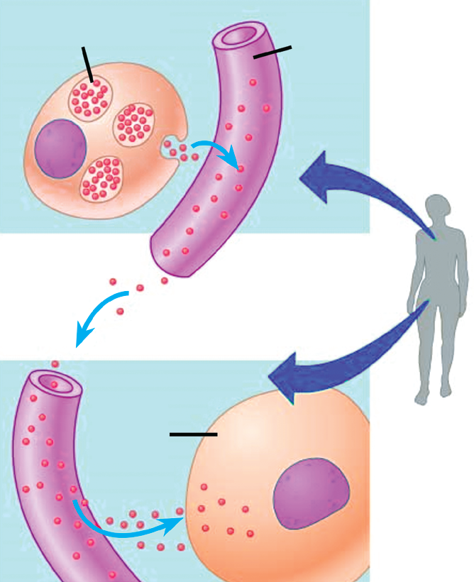
BÀI 17.
THÔNG TIN GIỮA CÁC TẾ BÀO
2
1
Các kiểu truyền thông tin giữa các tế bào
Hoạt động 2.1.
Tìm hiểu về thông tin giữa các tế bào
Tế bào nội tiết
Mạch máu
Tế bào động vật, thực vật: dùng hormone để truyền tin khoảng cách xa.
Hormone di chuyển trong mạch máu
Tế bào đích
Hình 17.2 d. Truyền tin qua khoảng cách xa

Slide 18
BÀI 17.
THÔNG TIN GIỮA CÁC TẾ BÀO
1
2
Các kiểu truyền thông tin giữa các tế bào
❖ Qua kiến thức các kiểu truyền thông tin giữa các tế bào, hãy hoàn thành phiếu học tập 2 – Ghép thông tin cột A và cột B.
Hoạt động 2.1.
Tìm hiểu về thông tin giữa các tế bào
A
B
1. Các yếu tố sinh trưởng được tiết ra kích thích sự sinh trưởng của các tế bào liền kề.
a. Truyền tin qua mối nối giữa các tế bào
2. Các phân tử hoà tan trong bào tương được vận chuyển qua cầu sinh chất giữa hai tế bào thực vật.
b. Truyền tin qua khoảng cách xa
3. Sự tiếp xúc giữa kháng nguyên và kháng thể.
c. Truyền tin cục bộ
4. Tuyến yên sản xuất hormone sinh trưởng, hormone này đến kích thích sự phân chia và kéo dài tế bào xương, giúp phát triển xương.
d. Truyền tin qua tiếp xúc trực tiếp

Slide 19
BÀI 17.
THÔNG TIN GIỮA CÁC TẾ BÀO
2
1
Các kiểu truyền thông tin giữa các tế bào
Hoạt động 2.1.
Tìm hiểu về thông tin giữa các tế bào
❖ Hai hormone insulin và glucagon được nhắc đến ở tình huống mở đầu đóng vai trò gì trong quá trình truyền thông tin giữa các tế bào?
Hai hormone insulin và glucagon đóng vai trò là phân tử tín hiệu, được truyền từ tế bào tuyến tuỵ đến tế bào gan để kích thích đáp ứng ở tế bào gan.

Slide 20
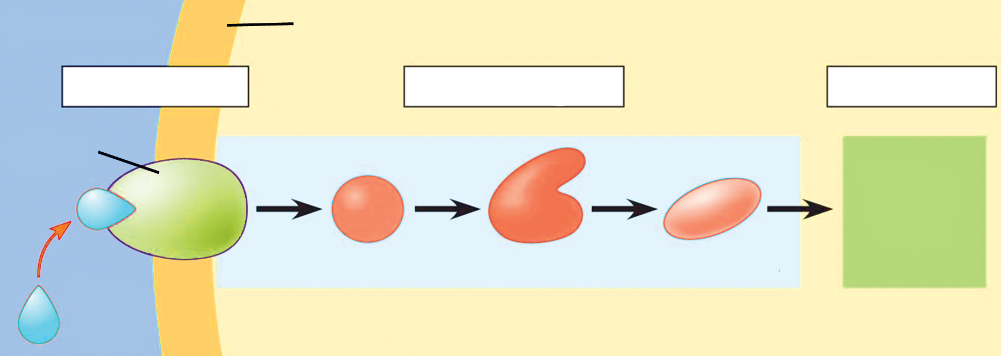
BÀI 17.
THÔNG TIN GIỮA CÁC TẾ BÀO
1
II
QUÁ TRÌNH TRUYỀN THÔNG TIN GIỮA CÁC TẾ BÀO
❖ Dựa vào thông tin sách giáo khoa, hãy lắp ráp và mô tả diễn biến quá trình truyền thông tin giữa các tế bào.
Hoạt động 2.2.
Tìm hiểu về quá trình truyền thông tin giữa các tế bào
Màng tế bào
Tế bào chất
Dịch ngoại bào
1. Tiếp nhận
2. Truyền tin
3. Đáp ứng
Thụ thể
Hoạt hoá đáp ứng tế bào
Các phân tử truyền tin trong con đường tín hiệu
Phân tử
tín hiệu
Hình 17.3. Sơ đồ quá trình truyền thông tin giữa các tế bào

Slide 21
BÀI 17.
THÔNG TIN GIỮA CÁC TẾ BÀO
II
1
1
II
QUÁ TRÌNH TRUYỀN THÔNG TIN GIỮA CÁC TẾ BÀO
QUÁ TRÌNH TRUYỀN THÔNG TIN GIỮA CÁC TẾ BÀO
Hoạt động 2.2.
Tìm hiểu về quá trình truyền thông tin giữa các tế bào
❖ Bằng cách nào mà thông tin từ thụ thể được truyền vào trong tế bào?
Sau khi liên kết, phân tử tín hiệu làm thay đổi thụ thể, qua đó khởi động quá trình truyền tin thông qua các phân tử truyền tin trong con đường truyền tin.

Slide 22
BÀI 17.
THÔNG TIN GIỮA CÁC TẾ BÀO
II
1
QUÁ TRÌNH TRUYỀN THÔNG TIN GIỮA CÁC TẾ BÀO
Hoạt động 2.2.
Tìm hiểu về quá trình truyền thông tin giữa các tế bào
❖ Sự đáp ứng có thể thực hiện qua những hoạt động nào của tế bào?
Sự đáp ứng có thể thực hiện qua các hoạt động phiên mã, dịch mã hoặc điều hoà các hoạt động của tế bào.

Slide 23
BÀI 17.
THÔNG TIN GIỮA CÁC TẾ BÀO
1
II
QUÁ TRÌNH TRUYỀN THÔNG TIN GIỮA CÁC TẾ BÀO
Hoạt động 2.2.
Tìm hiểu về quá trình truyền thông tin giữa các tế bào
Màng tế bào
Tế bào chất
Dịch ngoại bào
1. Tiếp nhận
2. Truyền tin
3. Đáp ứng
Thụ thể
Hoạt hoá đáp ứng tế bào
Các phân tử truyền tin trong con đường tín hiệu
Phân tử
tín hiệu
✍ QUÁ TRÌNH TRUYỀN THÔNG TIN
Phân tử tín hiệu liên kết vào thụ thể làm thụ thể thay đổi hình dạng.
Quá trình truyền tín hiệu từ thụ thể tới các phân tử đích trong tế bào.
Tế bào phát tín hiệu hoạt hoá đáp ứng tế bào.

Slide 24
BÀI 17.
THÔNG TIN GIỮA CÁC TẾ BÀO
1
II
QUÁ TRÌNH TRUYỀN THÔNG TIN GIỮA CÁC TẾ BÀO
Hoạt động 2.2.
Tìm hiểu về quá trình truyền thông tin giữa các tế bào
❖ Dựa vào Hình 17.3, hãy mô tả quá trình hormone insulin tác động đến tế bào gan.

Slide 25
BÀI 17.
THÔNG TIN GIỮA CÁC TẾ BÀO
1
II
QUÁ TRÌNH TRUYỀN THÔNG TIN GIỮA CÁC TẾ BÀO
Quá trình hormone insulin tác động đến tế bào gan.
Hoạt động 2.2.
Tìm hiểu về quá trình truyền thông tin giữa các tế bào
Các giai đoạn
Diễn biến
1. Giai đoạn tiếp nhận
Hormone insulin do tuyến tuỵ tiết ra, theo máu đến tế bào gan và gắn vào thụ thể của tế bào gan.
2. Giai đoạn truyền tin
Insulin làm thay đổi hình dạng của thụ thể và khởi động quá trình truyền tin. Thông qua các phân tử truyền tin, tín hiệu được truyền đến phân tử đích trong tế bào.
3. Giai đoạn đáp ứng
Tế bào hoạt hoá quá trình biến đổi glucose thành glycogen để dự trữ trong tế bào.

Slide 26

BÀI 17.
THÔNG TIN GIỮA CÁC TẾ BÀO
HOẠT ĐỘNG 3. LUYỆN TẬP
Hoạt động 3.1.
Ai nhanh hơn?
1
2
5
4
Lớp chia thành 3 đội.
Mỗi đội có 4 lượt chọn câu hỏi.
Đội nào trả lời được đúng sẽ được +1 điểm, trả lời sai 0 điểm, đội trả lời bổ sung sẽ được +0.5 điểm
3
8
9
11
6
7
12
10

Slide 27

BÀI 17.
THÔNG TIN GIỮA CÁC TẾ BÀO
Câu 1
Thời gian
Hình sau đây thuộc kiểu truyền thông tin nào?
Hoạt động 3.1.
Ai nhanh hơn?
Truyền tin cục bộ

Slide 28
BÀI 17.
THÔNG TIN GIỮA CÁC TẾ BÀO
Câu 2
Thời gian
Quá trình truyền thông tin giữa các tế bào diễn ra gồm bao nhiêu bước?
Hoạt động 3.1.
Ai nhanh hơn?
Hết giờ
A
1
3
B
C
2
4
D

Slide 29
BÀI 17.
THÔNG TIN GIỮA CÁC TẾ BÀO
Câu 3
Thời gian
Điều nào sau đây là ý nghĩa của quá trình truyền tin giữa các tế bào?
Hoạt động 3.1.
Ai nhanh hơn?
Hết giờ
A
Giúp các tế bào thực hiện quá trình trao đổi chất.
Giúp điều hoà các hoạt động sống trong cơ thể.
B
C
Giúp các tế bào phối hợp với nhau để thực hiện
các hoạt động sống của cơ thể.
Giúp tế bào đáp ứng với các kích thích từ môi trường bên ngoài.
D

Slide 30
BÀI 17.
THÔNG TIN GIỮA CÁC TẾ BÀO
Câu 4
Thời gian
Tế bào đáp ứng với tín hiệu thông qua
các hoạt động nào sau đây?
Hoạt động 3.1.
Ai nhanh hơn?
Hết giờ
A
Phiên mã.
Tổng hợp protein.
B
C
Phiên mã, dịch mã, điều hoà hoạt động của tế bào.
Vận chuyển phân tử tín hiệu qua màng sinh chất.
D

Slide 31
BÀI 17.
THÔNG TIN GIỮA CÁC TẾ BÀO
Câu 5
Thời gian
Tại sao mỗi loại tế bào thường chỉ thực hiện
một chức năng nhất định?
Hoạt động 3.1.
Ai nhanh hơn?
Do thụ thể có tính đặc hiệu

Slide 32
BÀI 17.
THÔNG TIN GIỮA CÁC TẾ BÀO
Câu 6
Thời gian
Ở tế bào thực vật, loại kết nối nào đảm bảo
độ liên kết và trao đổi giữa các tế bào ở cạnh nhau?
Hoạt động 3.1.
Ai nhanh hơn?
Hết giờ
Cầu sinh chất

Slide 33
BÀI 17.
THÔNG TIN GIỮA CÁC TẾ BÀO
Câu 7
Thời gian
Đây là một loại thông tin ở dạng tín hiệu hoá học
do tuyến nội tiết tiết ra?
Hoạt động 3.1.
Ai nhanh hơn?
Hết giờ
Hormone

Slide 34
BÀI 17.
THÔNG TIN GIỮA CÁC TẾ BÀO
Câu 8
Thời gian
Khi thụ thể không tiếp nhận phân tử tín hiệu,
sự đáp ứng tế bào có xảy ra không?
Hoạt động 3.1.
Ai nhanh hơn?
Hết giờ
Không, vì thông tin không được truyền vào trong tế bào.

Slide 35
BÀI 17.
THÔNG TIN GIỮA CÁC TẾ BÀO
Câu 9
Thời gian
Cấu trúc nào trên bề mặt tế bào có vai trò tiếp nhận phân tử tín hiệu?
Hoạt động 3.1.
Ai nhanh hơn?
Hết giờ
Thụ thể

Slide 36
BÀI 17.
THÔNG TIN GIỮA CÁC TẾ BÀO
Câu 10
Thời gian
Khi sai hỏng 1 phân tử truyền tin, sự đáp ứng tế bào có xảy ra không? Giải thích tại sao.
Hoạt động 3.1.
Ai nhanh hơn?
Hết giờ
Có, vì tế bào có thể sử dụng các phân tử truyền tin khác.

Slide 37

BÀI 17.
THÔNG TIN GIỮA CÁC TẾ BÀO
Hoạt động 3.2.
Ai nhanh hơn?
Chúc mừng em đã nhận được
một phần thưởng!!!

Slide 38

BÀI 17.
THÔNG TIN GIỮA CÁC TẾ BÀO
Hoạt động 3.1.
Ai nhanh hơn?
Xin chia buồn
Em đã mất lượt!!!

Slide 39
BÀI 17.
THÔNG TIN GIỮA CÁC TẾ BÀO
HOẠT ĐỘNG 3. LUYỆN TẬP
Hoạt động 3.2.
Hoàn thành
sơ đồ tư duy
Mỗi nhóm vẽ sơ đồ tư duy
tóm tắt về nội dung
Bài 17: Thông tin giữa các tế bào

Slide 40
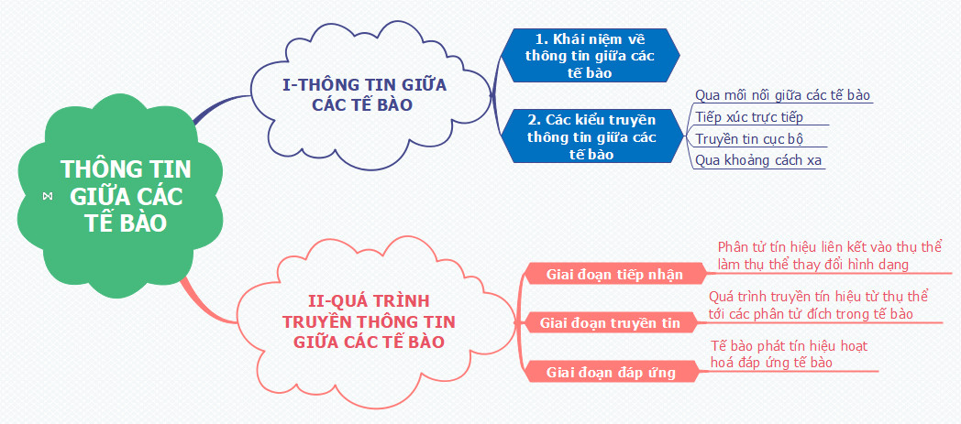
SƠ ĐỒ TƯ DUY

Slide 41
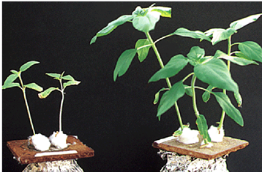
HOẠT ĐỘNG 4. VẬN DỤNG
1. Gibberellin (GA) là một loại hormone kích thích sinh trưởng ở thực vật. Một số cây trồng bị thiếu hụt GA nên sinh trưởng kém, chiều cao thấp. Người ta phun bổ sung GA cho các cây này, sau một thời gian, chiều cao của chúng vẫn không tăng thêm. Hãy giải thích nguyên nhân của hiện tượng trên.
Phun Gibberellin
Chiều cao vẫn không tăng
Sinh trưởng kém
Sinh trưởng bình thường

Slide 42
HOẠT ĐỘNG 4. VẬN DỤNG
Nguyên
nhân
❖ Tế bào bị hỏng thụ thể tiếp nhận GA nên thông tin không được truyền vào tế bào.
❖ Tế bào bị hỏng phân tử truyền tin trong tế bào dẫn đến không gây ra hiện tượng đáp ứng tế bào.
❖ Sai hỏng ở DNA (gene) dẫn đến không tổng hợp được protein cần thiết cho sự sinh trưởng của cây.

Slide 43
HOẠT ĐỘNG 4. VẬN DỤNG
2. Chất curare được chiết xuất từ nhựa một số loại cây thuộc vùng nhiệt đới Nam Mĩ (ví dụ cây strychnos), những thợ săn các câu lạc bộ thổ dân Nam Mĩ thường dùng chất độc curare tẩm vào mũi tên để đi săn, khi bắn mũi tên có tẩm curare vào con vật thì con vật không chạy được.
Hãy nêu cơ chế tác dụng của curare lên con vật.
3. Bằng cách nào mà hormone insulin và glucagon (do tế bào tuyến tuỵ tiết ra) có thể kích thích các tế bào gan và cơ thực hiện quá trình chuyển hoá đường, qua đó, điều hoà hàm lượng glucose trong máu?
1. Chất curare được chiết xuất từ nhựa một số loại cây thuộc vùng nhiệt đới Nam Mỹ (ví dụ cây strychnos), những thợ săn các câu lạc bộ thổ dân Nam mỹ thường dùng chất độc curare tẩm vào mũi tên để đi săn, khi bắn mũi tên có tẩm curare vào con vật, thì con vật không chạy được. Hãy nêu cơ chế tác dụng của curare lên con vật?
2. Bằng cách nào mà hormone insulin và glucagon (do tế bào tuyến tuỵ tiết ra) có thể kích thích các tế bào gan và cơ thực hiện quá trình chuyển hoá đường, qua đó, điều hoà hàm lượng glucose trong máu?

Slide 44
HOẠT ĐỘNG 4. VẬN DỤNG
4. Endorphin là một chất giảm đau tự nhiên do tuyến yên và các tế bào não khác tiết ra. Khi chất này liên kết vào thụ thể của nó trên bề mặt các tế bào não sẽ có tác dụng làm giảm đau. Trong y học, người ta có thể dùng morphine với hàm lượng nhất định, tác động trực tiếp lên hệ thần kinh trung ương để giảm cảm giác đau mạnh khi lượng endorphin tiết ra không đủ. Bằng cách nào mà morphine có tác dụng giống endorphin? Tác dụng của curare lên con vật như thế nào?

Slide 45


Slide 46
BÀI 17.
THÔNG TIN GIỮA CÁC TẾ BÀO
1
II
QUÁ TRÌNH TRUYỀN THÔNG TIN GIỮA CÁC TẾ BÀO
Hoạt động 2.2.
Tìm hiểu về quá trình truyền thông tin giữa các tế bào
Giai đoạn tiếp nhận
Phân tử tín hiệu liên kết vào thụ thể làm thụ thể thay đổi hình dạng.
✍ QUÁ TRÌNH TRUYỀN THÔNG TIN
Giai đoạn truyền tin
Quá trình truyền tín hiệu từ thụ thể tới các phân tử đích trong tế bào.
Giai đoạn đáp ứng
Tế bào phát tín hiệu hoạt hoá đáp ứng tế bào.

Slide 47
BÀI 17.
THÔNG TIN GIỮA CÁC TẾ BÀO
1
II
QUÁ TRÌNH TRUYỀN THÔNG TIN GIỮA CÁC TẾ BÀO
Hoạt động 2.2.
Tìm hiểu về quá trình truyền thông tin giữa các tế bào
1. Tại sao mỗi loại tế bào thường chỉ thực hiện một chức năng nhất định?
Do tính đặc hiệu của thụ thể nên thụ thể chỉ gắn với một hoặc một số chất. Do đó, mỗi tế bào chỉ đáp ứng với một hoặc một số tín hiệu nhất định, nên mỗi tế bào chỉ thực hiện một chức năng nhất định.

Slide 48
BÀI 17.
THÔNG TIN GIỮA CÁC TẾ BÀO
1
II
QUÁ TRÌNH TRUYỀN THÔNG TIN GIỮA CÁC TẾ BÀO
Hoạt động 2.2.
Tìm hiểu về quá trình truyền thông tin giữa các tế bào
2. Trường hợp nào sau đây chắc chắn không xảy ra sự đáp ứng tế bào? Giải thích.
a. Sự sai hỏng một phân tử truyền tin.
b. Thụ thể không tiếp nhận phân tử tín hiệu.
a. Sai hỏng một phân tử truyền tin thì tế bào có thể sử dụng các phân tử truyền tin khác.
b. Khi thụ thể không tiếp nhận phân tử tín hiệu thì thông tin không được truyền vào trong tế bào nên sẽ không gây ra đáp ứng tế bào.

